Slide 1
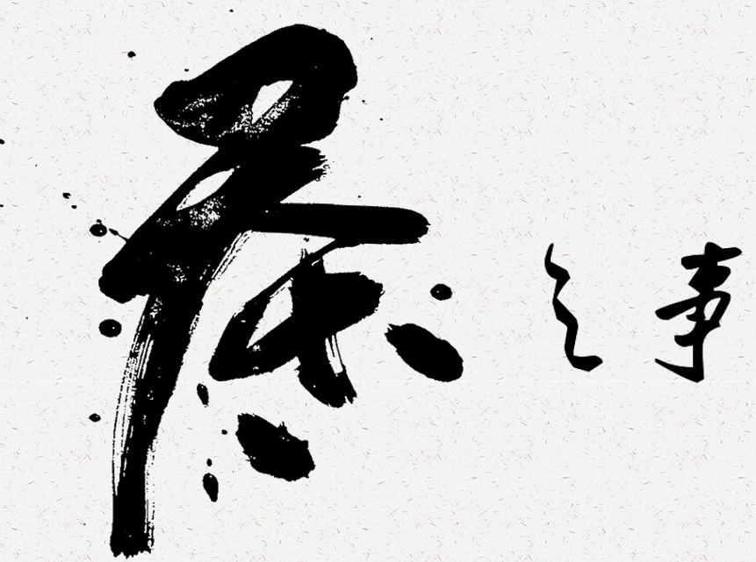
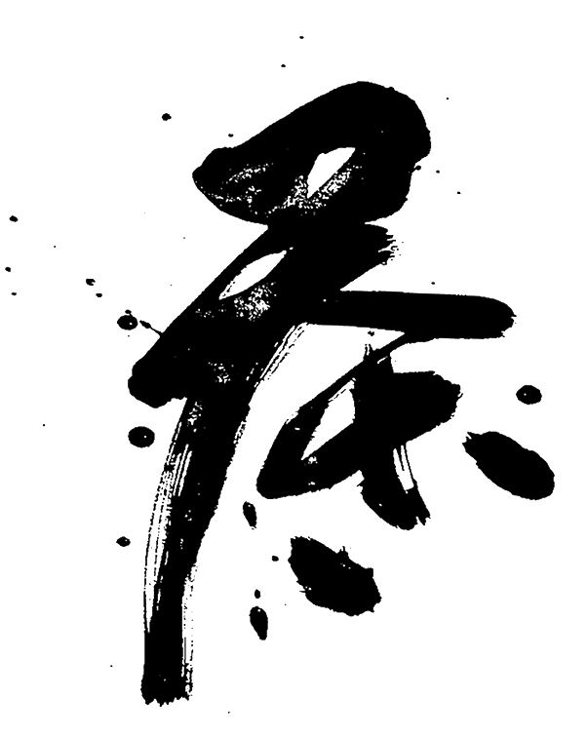
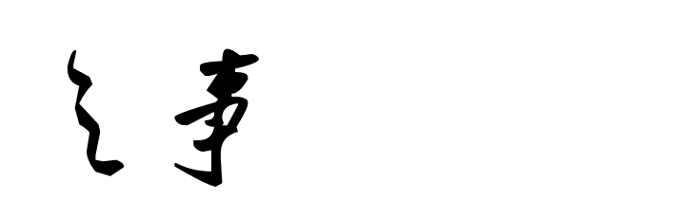

Slide 2
内 容
壹
贰
叁
概 容
总 结
交 流

Slide 3
王皇炎帝，神农氏。
周鲁周公旦。
齐相晏婴。
汉仙人丹丘子。黄山君司马文。园令相如。杨执戟雄。吴归命侯。韦太傅弘嗣。晋惠帝。刘司空琨。琨兄子兖州刺史演。张黄门孟阳。傅司隶咸。江洗马充。孙参军楚。左记室太冲。
陆吴兴纳。纳兄子会稽内史俶。谢冠军安石。郭弘农璞。桓扬州温。杜舍人毓。武康小山寺释法瑶。沛国夏侯恺。馀姚虞洪。北地傅巽。丹阳弘君举。安任育。宣城秦精。敦煌单道开。剡县陈务妻。
广陵老姥。河内山谦之。后魏琅琊王肃。宋新安王子鸾。鸾弟豫章王子尚。鲍昭妹令晖。八公山沙门谭济。齐世祖武帝。梁•刘廷尉。陶先生弘景。皇朝徐英公绩。
《神农•食经》：“茶茗久服，令人有力、悦志”。
周公《尔雅》：“槚，苦茶。”
《广雅》云：“荆巴间采叶作饼，叶老者饼成，以米膏出之，欲煮茗饮，先灸，令赤色，捣末置瓷器中，以汤浇覆之，用葱、姜、橘子芼之，其饮醒酒，令人不眠。”
Notes:
（共四十七则，择有关人名略记于下）神农氏（又称"炎帝"，"三皇"之一）。周公（名"旦"）。齐相晏婴。汉仙人丹邱子。黄山君。（汉）孝文园令司马相如。（汉）给事黄门侍郎（执戟）扬雄。吴归命侯、太傅韦宏嗣（韦曜）。晋惠帝。（晋）司空刘琨，琨兄之子衮州刺史刘演。（晋）张孟阳（张载）。（晋）司隶校尉傅咸。（晋）太子洗马江统。（晋）参军孙楚。（晋）记室督左太冲（左思）。（晋）吴兴人陆纳，纳兄子会稽内史陆俶。（晋）冠军谢安石（谢安）。（晋）弘农太守郭璞。（晋）扬州太守桓温。（晋）舍人杜毓。武康小山寺和尚法瑶。沛国人夏侯恺。余姚人虞洪。北地人傅巽。丹阳人弘君举。乐安人任瞻。宣城人秦精。敦煌人单道开。剡县陈务之妻。广陵一老妇人。河内人山谦之。后魏瑯琊人王肃。刘宋新安王子鸾，鸾之弟豫章王子尚。鲍照之妹鲍令晖。八公山和尚谭济。南齐世祖武皇帝。（南朝梁）廷尉刘孝绰。（南朝梁）陶弘景先生。唐朝英国公徐［责力］。 周公《尔雅》说："槚，就是苦茶。" 《神农食经》说："长期饮茶，使人精力饱满，兴奋。" 《广雅》说："荆州（湖北西部）、巴州（四川东部）一带地方，采茶叶做成茶饼，叶子老的，制成茶饼后，用米汤浸泡它。想煮茶喝时，先烤茶饼，使它呈现红色，捣成碎末放置瓷器中，冲进开水。或放些葱、姜、橘子合着煎煮。喝了它可以醒酒，使人兴奋不想睡?

Slide 4
《晏子春秋》：“婴相齐景公时，食脱粟之饭，灸三戈五卯茗莱而已。”
司马相如《凡将篇》：“乌啄桔梗芫华，款冬贝母木蘖蒌，芩草芍药桂漏芦，蜚廉雚菌荈诧，白敛白芷菖蒲，芒消莞椒茱萸。”
《方言》：“蜀西南人谓茶曰葭。”
《吴志•韦曜传》：“孙皓每飨宴坐席，无不率以七胜为限。虽不尽入口，皆浇灌取尽，曜饮酒不过二升，皓初礼异，密赐茶荈以代酒。”
《晋中兴书》：“陆纳为吴兴太守，时卫将军谢安常欲诣纳，纳兄子俶怪纳，无所备，不敢问之，乃私蓄十数人馔。安既至，所设唯茶果而已。俶遂陈盛馔珍羞必具，及安去，纳杖俶四十，云：‘汝既不能光益叔父，柰何秽吾素业？’”
《晋书》：“桓温为扬州牧，性俭，每燕饮，唯下七奠，拌茶果而已。”
《搜神记》：“夏侯恺因疾死，宗人字苟奴，察见鬼神，见恺来收马，并病其妻，着平上帻单衣入，坐生时西壁大床，就人觅茶饮。”
Notes:
《晏子春秋》说："晏婴作齐景公的相时，吃的是粗粮（菜）是烧烤的禽鸟和蛋品，除此之外，只饮茶罢了。 汉司马相如《凡将篇》在药物类中记载有："鸟头、桔梗、芫花、款冬花、贝母、木香、黄柏、瓜蒌、黄芩、甘草、芍药、肉桂、漏芦、蟑螂、雚芦、荈茶、白蔹、白芷、菖蒲、芒硝、茵芋、花椒、茱萸。" 汉扬雄《方言》说："蜀西南人把茶叶收做蔎。" 三国《吴志•韦曜传》说："孙皓每次设宴，规定人人要饮酒七升，即使不全部喝下去，也都要酌取完毕。韦曜饮酒不超过二升。孙皓当初非常尊重他，暗地赐茶以代替酒。" 晋《中兴书》说：陆纳做吴兴太守时，卫将军谢安常想拜访陆纳。纳的侄子俶怪他没什么准备，但又不敢问他，便私自准备了十多人的肴馔。谢安来后，陆纳仅仅摆出茶和果品招待，陆俶于是摆上丰盛的肴馔，各种鲜味的菜全都有。等到谢安走后，陆纳打了陆俶四十板子，说："你既不能使你叔父增加光彩，为什么破坏我廉洁的名声呢？" 《晋书》说："桓温做扬州太守，性好节俭，每次宴会，只设七个盘子的茶食、果馔罢了。" 《搜神记》说?quot;夏侯恺因病去世，族人的儿子苟奴，看见了鬼魂。看见恺来取马匹，把他的妻子也弄成了病。苟奴看见他戴着平上帻，穿的单衣，进屋来坐到活着时常坐的靠西壁的床位上，向人要茶喝。"

Slide 5
刘琨《与兄子南兖州刺史演书》云：“前得安州干姜一斤、桂一斤、黄芩一斤，皆所须也，吾体中溃闷，常仰真茶，汝可置之。”
傅咸《司隶教》曰：“闻南方有以困蜀妪作茶粥卖，为帘事打破其器具。又卖饼于市，而禁茶粥以蜀姥何哉！”
《神异记》：“馀姚人虞洪入山采茗，遇一道士牵三青牛，引洪至瀑布山曰：‘予丹丘子也。闻子善具饮，常思见惠。山中有大茗可以相给，祈子他日有瓯牺之余，乞相遗也。’因立奠祀。后常令家人入山，获大茗焉。”
左思《娇女诗》：“吾家有娇女，皎皎颇白皙。小字为纨素，口齿自清历。有姊字惠芳，眉目粲如画。驰骛翔园林，果下皆生摘。贪华风雨中，倏忽数百适。心为茶荈剧，吹嘘对鼎钅历。”
张孟阳《登成都楼诗》云：“借问杨子舍，想见长卿庐。程卓累千金，骄侈拟五侯。门有连骑客，翠带腰吴钩。鼎食随时进，百和妙且殊。披林采秋橘，临江钓春鱼。黑子过龙醢，果馔逾蟹蝑。芳茶冠六情，溢味播九区。人生苟安乐，兹土聊可娱。”
Notes:
刘琨给他哥哥的儿子南衮州刺史刘演写信说："前些时收得安州干姜一斤、桂一斤、黄芩一斤，都是我需要的。我心烦意乱，精神不好，常常仰靠茶来提神解闷，你可多购买一点。" 傅咸《司隶教》说："听说剑南蜀郡有一老婆婆，煮茶卖，廉事把她的嚣皿打破了，禁止她在市上卖茶饼和茶羹，使老婆婆陷入了困境，这究竟是为什么？" 《神异记》说："余姚人虞洪进山采茶，遇见一道士，牵着三条青牛。他引虞洪到瀑布山，说："我是丹邱子，听说你善于煮茶喝，常想叨你的光。山中有大茶树，可以供你采摘。希望你日后把那喝不完的茶，送些我喝。"虞洪于是设奠祭祀，后来常叫家人进山，果然寻到大茶树。" 西晋左思《娇女诗》云："我家有娇女，长得很白皙。小名叫［纟丸］素，口齿很伶俐。姐姐叫蕙芳，眉目美如画。蹦蹦跳跳园林中，果子未熟就摘下。爱花哪管风和雨，跑出跑进上百次。看见煮茶心高兴，对着茶炉帮吹气。" 张孟阳《登成都楼》诗大意说：请问当年扬雄的住地在哪里？司马相如的故居又是哪般模样？昔日程郑、卓王孙两大豪门，骄奢淫逸，可比王侯之家。他们的门前经常是车水马龙，宾客不断，腰间飘曳着绿色的缎带，佩挂名贵的宝刀。家中山珍海味，百味调和，精妙无双。真可谓显赫权贵，百万富翁！遥望楼外，富庶的山川无边无际。秋天里，人们在橘林中采摘着丰收的柑橘；春天里，人们在江边把竿垂钓。果品胜过佳肴，鱼肉分外细嫩。四川的香茶在各种饮料中可称第一，它那美味在天下享有盛名。如果人生只是苟且地寻求安乐，那成都这个地方还是可以供人们尽情享乐的。

Slide 6
《传巽七诲》：“蒲桃、宛柰、齐柿、燕栗、峘阳黄梨、巫山朱橘、南中茶子、西极石蜜。”
弘君举食檄：寒温既毕，应下霜华之茗，三爵而终，应下诸蔗、木瓜、元李、杨梅、五味橄榄、悬豹、葵羹各一杯。
孙楚歌：‘茱萸出芳树颠，鲤鱼出洛水泉，白盐出河东，美豉出鲁渊。姜桂茶荈出巴蜀，椒橘、木兰出高山，蓼苏出沟渠，精稗出中田。’”
华佗《食论》：“苦茶久食益意思。”
壶居士《食忌》：“苦茶久食羽化。与韭同食，令人体重。”郭璞《尔雅注》云：“树小似栀子，冬生叶，可煮羹饮，今呼早取为茶，晚取为茗，或一曰荈，蜀人名之苦茶。”
《世说》：“任瞻字育长，少时有令名。自过江失志，既下饮，问人云：‘此为茶为茗？’觉人有怪色，乃自分明云：‘向问饮为热为冷？’”
《续搜神记•晋武帝》：“宣城人秦精，常入武昌山采茗，遇一毛人长丈余，引精至山下，示以丛茗而去。俄而复还，乃探怀中橘以遗精，精怖，负茗而归。”
晋四王起事，惠帝蒙尘，还洛阳，黄门以瓦盂盛茶上至尊。
Notes:
傅巽《七诲》说："蒲地的桃子，宛地的苹果，齐地的柿子，燕地的板栗，恒阳的黄梨，巫山的红橘，南中的茶子，西极的石蜜。" 弘君举《食檄》说："见央寒暄之后，先请喝浮有白沫的三杯好茶。再陈上甘蔗、木瓜、元李、杨梅、五味、橄榄。悬豹、葵羹各一杯。" 孙楚《歌》云："茱萸出在树颠上，鲤鱼产在洛水中。白盐出在河东，美豉出于鲁渊。姜、桂、茶出巴蜀，椒、橘、木兰出高山。蓼苏长在沟渠，稗子长在田中。" 《华陀食论》说："长期饮茶，对思考有益。" 壶居士《食忌》说："长期饮茶，身轻体健，好似飘飘欲仙；茶与韭菜同时吃，使人增加体重。" 郭璞《尔雅注》说："茶树矮小像栀子。冬季叶不凋零，叶子可煮茶喝。现在把早上采的叫'荼'，晚上采的叫'茗'，又有的叫'荈'，蜀地的人叫它为'苦荼'"。 《世说》云："任瞻，字育长，青年时期有好的名声，自从过江之后变节失志。有一次到主人家作客，主人陈上茶，他问人说：'这是茶，还是茗？'，发觉旁人有奇怪不解的表情，便自己申明说：'刚才是问茶是热的，还是冷的？'"。 《续搜神记》说："晋武帝时，宣城人秦精，常进武昌山采茶。一次遇见一个毛人，一丈多高，引秦精到山下，把一丛丛茶树指给他看了才离开，过了一会儿又回来，从怀中掏出橘子送给秦精。秦精害怕，忙背了茶叶回家。" 晋四王叛乱时，惠帝逃难到外面，回到洛阳时，黄门用陶钵盛了茶献给他喝。

Slide 7
《异苑》：“剡县陈务妻少，与二子寡居，好饮茶茗。以宅中有古冢，每饮，辄先祀之。二子患之曰：‘古冢何知？徒以劳。’意欲掘去之，母苦禁而止。其夜梦一人云：吾止此冢三百余年，卿二子恒欲见毁，赖相保护，又享吾佳茗，虽潜壤朽骨，岂忘翳桑之报。及晓，于庭中获钱十万，似久埋者，但贯新耳。母告，二子惭之，从是祷馈愈甚。”
《广陵耆老传》：“晋元帝时有老姥，每旦独提一器茗，往市鬻之，市人竞买，自旦至夕，其器不减，所得钱散路傍孤贫乞人。人或异之，州法曹絷之狱中，至夜，老姥执所鬻茗器，从狱牖中飞出。”
《艺术传》：“敦煌人单道开不畏寒暑，常服小石子。所服药有松桂蜜之气，所余茶苏而已。”
释道该说《续名僧传》：“宋释法瑶姓杨氏，河东人，永嘉中过江遇沈台真，请真君武康小山寺，年垂悬车，饭所饮茶，永明中敕吴兴礼致上京，年七十九。”
《宋江氏家传》：“江统字应迁，愍怀太子洗马，常上疏谏云：‘今西园卖酰面蓝子菜茶之属，亏败国体。’”
《宋录》：“新安王子鸾、豫章王子尚，诣昙济道人于八公山，道人设茶茗，子尚味之曰：此甘露也，何言茶茗。”
王微《杂诗》：“寂寂掩高阁，寥寥空广厦。待君竟不归，收领今就槚。
Notes:
《异苑》说："剡县陈务的妻子，青年时带着两个儿子守寡，喜欢饮茶。因为住处有一古墓，所以每次饮茶总先奉祭一碗。两个儿子感到是个祸害，说：'一个古墓，它知道什么？白花力气！'想把它挖去。母亲苦苦劝说，坚决不准。当夜，梦见一人说：'我住在这墓里三百多年了，你的两个儿子总要毁平它，幸亏你保护，又拿好茶祭奠我，我虽然是地下枯骨，但怎么能忘恩不报呢？'天亮了，在院子里见到了十万串钱，像是埋了很久的，只有穿钱的绳子是新的。母亲把这件事告诉儿子们，两个儿子都很惭愧。从此祭祷更加经常和注重。" 《广陵耆老传》说："晋元帝时，有一老太婆，每天一早，独自提一器皿的茶，到市上去卖。市上的人争着买来喝。从早到晚，那器皿中的茶不减少。她把赚得的钱施舍给路旁的孤儿、穷人和乞丐。有人把她看作怪人，向官府报告，州的官吏把她捆起来，关进监狱。到了夜晚，老太婆手提卖茶的器皿，从监狱窗口飞出去了。 《艺术传》说："敦煌人单道开，冬天不怕冷，夏天不怕热，经常服食小石子，所服的药有松、桂、蜜的香气，此外只饮茶叶、紫苏罢了。" 《释道该说续名僧传》云："南朝宋时的和尚法瑶，本姓杨，河东人，永嘉年间过江，在武康小山寺遇见了沈台真清真君，年纪很老了，用饮茶当饭。永明中，皇上下令吴兴官吏隆重地把他送进京城，那时年纪七十九?quot;。 宋《江氏家传》说："江统，字应元。升任愍怀太子洗马。曾经上疏谏道：'现在西园卖醋、面、蓝子、菜、茶之类，有损国家体面'"。 《宋录》说："新安人王子鸾、王子尚到八公山拜访昙济道人，道人设茶招待他们。子尚尝了尝茶说：'这是甘露啊，怎么说是茶呢？'" 王微《杂诗》云："静悄悄，关上高阁的门；冷清清，大厦空荡荡。等您啊，您竟迟迟不回来；失望啊，且去饮茶解愁怀。"

Slide 8
鲍昭妹令晖着《香茗赋》。
南齐世祖武皇帝遗诏：“我灵座上，慎勿以牲为祭，但设饼果、茶饮、干饭、酒脯而已。”
梁刘孝绰、谢晋安王饷米等，启传诏：李孟孙宣教旨，垂赐米、酒、瓜、笋、菹、脯、酢、茗八种，气苾新城，味芳云松。江潭抽节，迈昌荇之珍；疆场擢翘，越葺精之美。羞非纯束野麏，裛似雪之驴；鲊异陶瓶河鲤，操如琼之粲。茗同食粲酢，颜望楫免，千里宿舂，省三月种聚。小人怀惠，大懿难忘。
陶弘景《杂录》：“苦茶轻换膏，昔丹丘子青山君服之。”
《后魏录》：“琅琊王肃仕南朝，好茗饮莼羹。及还北地，又好羊肉酪浆，人或问之：茗何如酪？肃曰：茗不堪与酪为奴。”
《桐君录》：“西阳武昌庐江昔陵好茗，皆东人作清茗。茗有饽，饮之宜人。凡可饮之物，皆多取其叶，天门冬、拔揳取根，皆益人。又巴东别有真茗茶，煎饮令人不眠。俗中多煮檀叶，并大皂李作茶，并冷。又南方有瓜芦木，亦似茗，至苦涩，取为屑茶，饮亦可通夜不眠。煮盐人但资此饮，而交广最重，客来先设，乃加以香芼辈。
《坤元录》：“辰州溆浦县西北三百五十里无射山，云蛮俗当吉庆之时，亲族集会，歌舞于山上，山多茶树。”
Notes:
鲍照的妹妹令晖写了篇《香茗赋》。 南齐世祖武皇帝的遗诏称："我的灵座上切莫用杀牲作祭品，只须摆点饼果、茶饮、干饭、酒肉罢了。" 梁刘孝绰呈《谢晋安王饷米等启》中说："李孟孙君带来了您的告谕，赏赐我米、酒、瓜、笋、菹（酸菜）、脯（肉干）、酢（腌鱼）、茗等八种食品。酒气馨香，味道淳厚，可比新城、云松的佳酿。水边初生的竹笋，胜过菖荇之类的珍羞；田头肥硕的瓜菜，超越好上加好的美味。白茅束捆的野鹿虽好，哪及您惠赐的肉脯？陶侃瓶装的河鲤虽好，哪及您馈赠的鲊鱼？大米如玉粒晶莹，茗荈又似大米精良，酸菜一看就令人开胃。（食品如此丰盛）即使我远行千里，也用不着再筹措干粮。我记着您给我的恩惠，您的大德我永记不忘?quot; 陶弘景《杂录》说："苦茶能使人轻身换骨，从前丹邱子、黄山君饮用它。" 《后魏录》："琅琊王肃在南朝做官，喜欢喝茶，吃莼羹。等到回到北方，又喜欢吃羊肉，喝羊奶。有人问他：'茶和奶比，怎么样？'肃说：'茶给奶做奴仆的资格都够不上。'" 《桐君录》："湖北黄冈、武昌、安徽庐江，江苏武进等地人喜欢饮茶，都是主人家准备的。茶有饽，喝了对人有好处。凡可作饮料的植物，大都是用它的叶，而天门冬、菝葜却是用其根，也对人有好处。又湖北巴东有真茶，煮的喝了使人兴奋没有瞌睡。当地人习惯把檀叶和大皂李叶煮当茶，两者的性质都冷。另外，南方有瓜芦树，它的叶大一点，也像茶，很苦很涩，制取为末，像喝茶一样地喝，也可以整夜不眠，煮盐的人全靠喝这。交州和广州很重视饮茶，客人来了，先用它来招待，还加一些香菜?quot; 《坤元录》："辰州溆浦县西北三百五十里，有无射山，据称：土人风俗，遇到吉庆的时候，亲族聚会，在山上歌舞。山上多茶树。"

Slide 9
《括地图》：“临遂县东一百四十里有茶溪。”
山谦之《吴兴记》：“乌程县西二十里有温山，出御荈。
《夷陵图经》：“黄牛、荆门、女观望州等山，茶茗出焉。”
《永嘉图经》：“永嘉县东三百里有白茶山。”
《淮阴图经》：“山阳县南二十里有茶坡。”
《茶陵图经》云：“茶陵者，所谓陵谷，生茶茗焉。”
《本草•木部》：“茗，苦茶，味甘苦，微寒，无毒，主瘘疮，利小便，去痰渴热，令人少睡。秋采之苦，主下气消食。注云：春采之。”
《本草•菜部》：“苦茶，一名荼，一名选，一名游冬。生益州川谷山陵道傍，凌冬不死。三月三日采干。注云：疑此即是今茶，一名荼，令人不眠。本草注。”按《诗》云“谁谓荼苦”，又云“堇荼如饴”，皆苦菜也。陶谓之苦茶，木类，非菜流。茗，春采谓之苦茶。
《枕中方》：“疗积年瘘，苦茶、蜈蚣并灸，令香熟，等分捣筛，煮甘草汤洗，以末傅之。”
《孺子方》：“疗小儿无故惊蹶，以葱须煮服之。”
Notes:
《括地图》："在临遂县以东一百四十里，有茶溪。" 山谦之《吴兴记》："吴兴县西二十里有温山，出产进贡皇上的茶。" 《夷陵图经》："黄牛、荆门、女观、望州等山，出产茶叶?quot; 《永嘉图经》："永嘉县以东三百里，有白茶山。" 《淮阳图经》："山阳县以南二十里，有茶坡。" 《茶陵图经》说："茶陵，就是陵谷中生长着茶的意思。" 《本草•木部》："茗，又叫苦荼。味甘苦，性微寒，没有毒。主治瘘疮，利尿，除痰，解渴，散热，使人少睡。秋天采摘有苦味，能下气，助消化。原注说：要春天采它"。 《本草•菜部》："苦菜，又叫荼，又叫选，又叫游冬，生长在四川西部的河谷、山陵和路旁，即使在结冰的寒冬也冻不死。三月三日采下，弄干。"（陶弘景）注：怀疑这就是现在称的茶，又叫荼，喝了使人不能入睡。（苏恭）《本草注》按："《诗经》说"谁说荼苦"，又说"乌头、苦荼像糖一样甜"，指的都是苦菜。陶弘景称的苦荼，是木本植物茶，不是菜类。茗，春季采，叫苦搽。" 《枕中方》："治疗多年的瘘疾，把茶和蜈蚣一同放在火上烤熟，等发生香气，分成相等的两份，捣碎筛末，一份加甘草煮水洗；一份外敷。" 《孺子方》："治疗小孩不明原因的惊厥，用苦茶和葱的发根煎水服。"

Slide 10

文人墨客
文人墨客，清茶一杯，淡风论雅；芸芸众生，一茗在手，照样海阔天空。平易近人，宁静淡泊，雅俗共赏，这就是茶之性，茶之品。

Slide 11


Slide 12
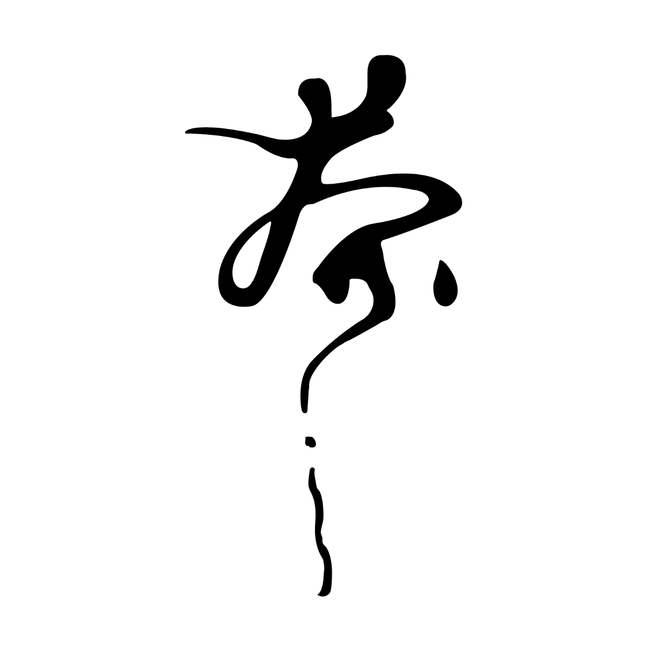


文人墨客
文人墨客，清茶一杯，淡风论雅；芸芸众生，一茗在手，照样海阔天空。平易近人，宁静淡泊，雅俗共赏，这就是茶之性，茶之品。

Slide 13

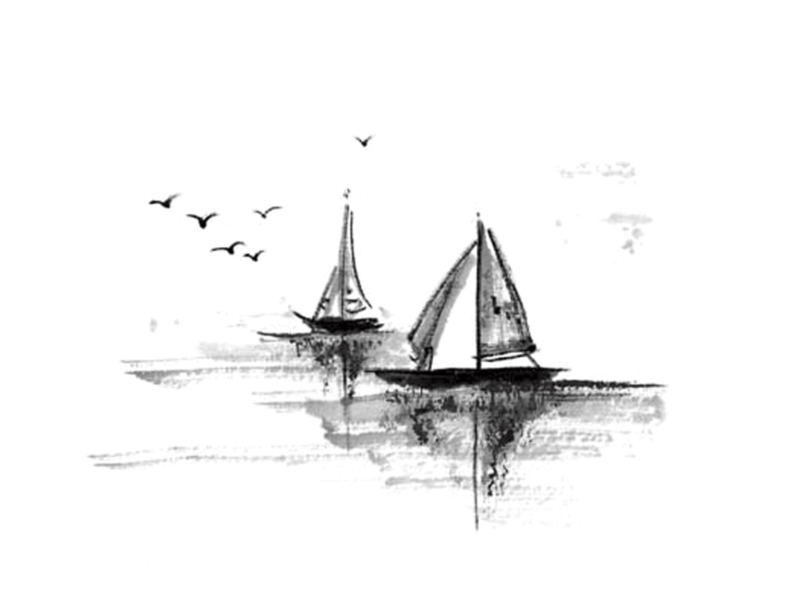
文人墨客
文人墨客，清茶一杯，淡风论雅；芸芸众生，一茗在手，照样海阔天空。平易近人，宁静淡泊，雅俗共赏，这就是茶之性，茶之品。

Slide 14
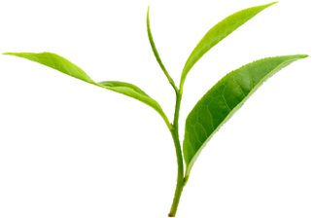
贰
清茶一杯

Slide 15
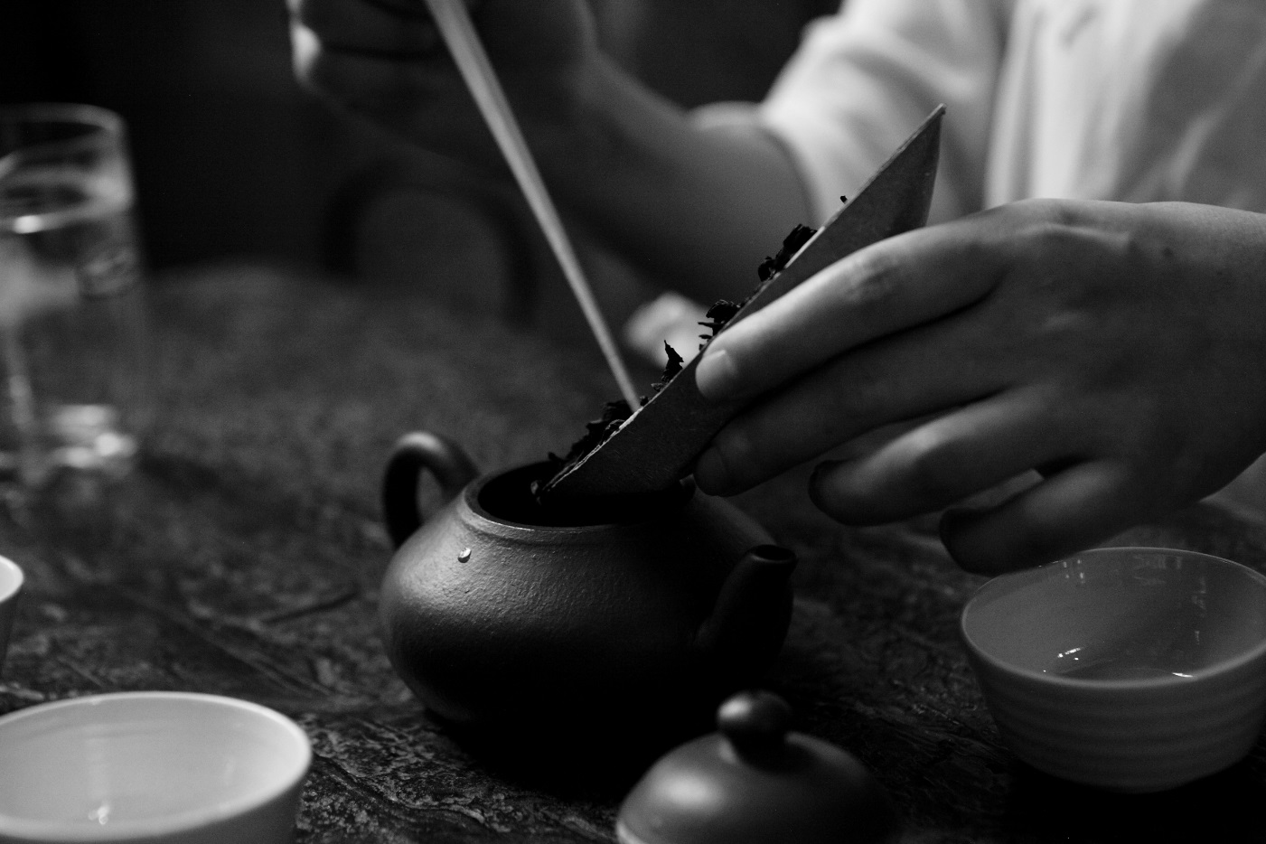
清茶一杯
文人墨客，清茶一杯，淡风论雅；芸芸众生，一茗在手，照样海阔天空。平易近人，宁静淡泊，雅俗共赏，这就是茶之性，茶之品。
清茶一杯
文人墨客，清茶一杯，淡风论雅；芸芸众生，一茗在手，照样海阔天空。平易近人，宁静淡泊，雅俗共赏，这就是茶之性，茶之品。

Slide 16

清茶一杯
文人墨客，清茶一杯，淡风论雅；芸芸众生，一茗在手，照样海阔天空。平易近人，宁静淡泊，雅俗共赏，这就是茶之性，茶之品。

Slide 17
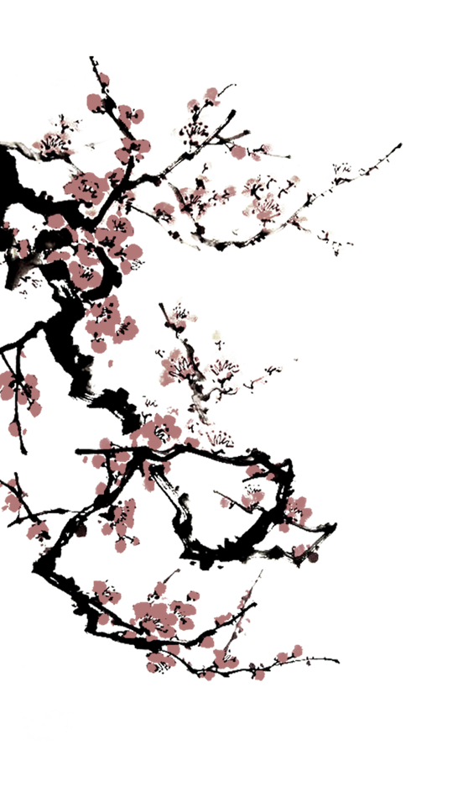

清茶一杯
文人墨客，清茶一杯，淡风论雅；芸芸众生，一茗在手，照样海阔天空。平易近人，宁静淡泊，雅俗共赏，这就是茶之性，茶之品。

Slide 18
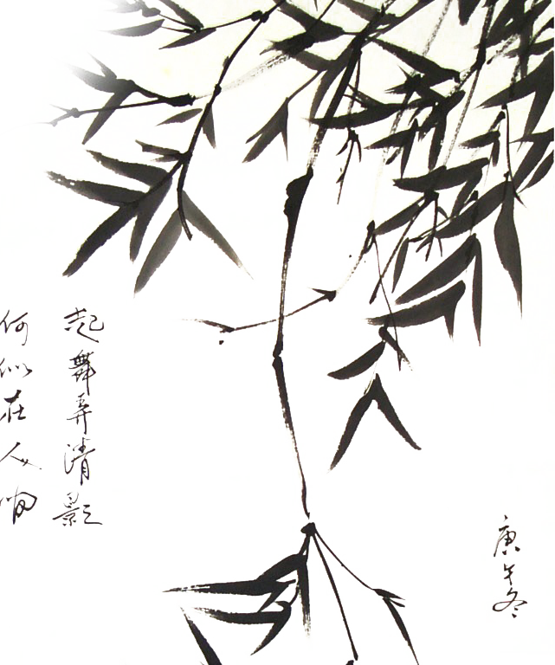
清茶一杯
文人墨客，清茶一杯，淡风论雅；芸芸众生，一茗在手，照样海阔天空。平易近人，宁静淡泊，雅俗共赏，这就是茶之性，茶之品。

Slide 19
叁
淡风论雅

Slide 20

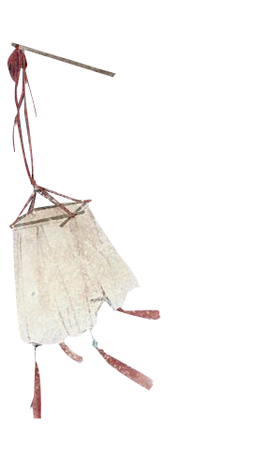
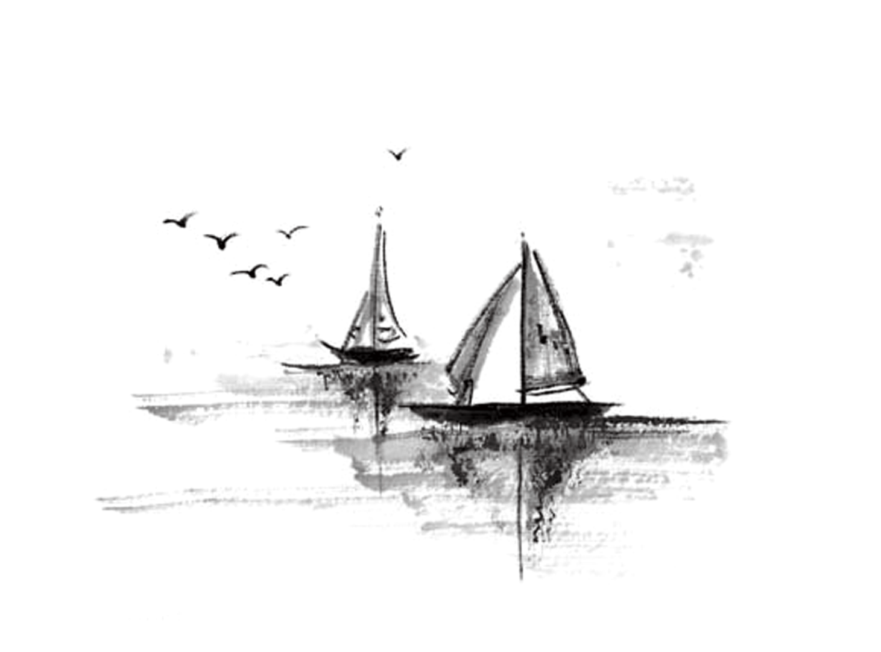
淡风论雅
文人墨客，清茶一杯，淡风论雅；芸芸众生，一茗在手，照样海阔天空。平易近人，宁静淡泊，雅俗共赏，这就是茶之性，茶之品。

Slide 21
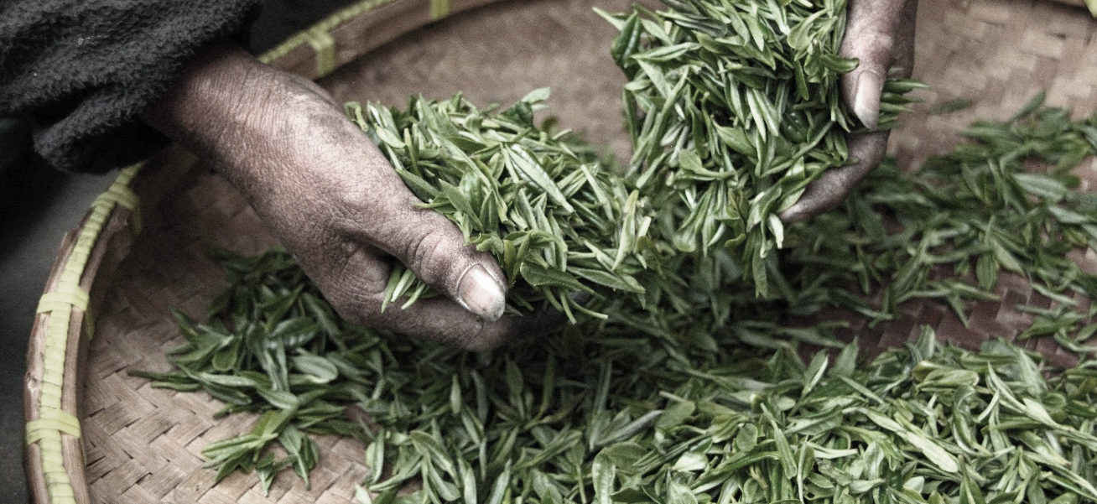
淡风论雅
文人墨客，清茶一杯，淡风论雅；芸芸众生，一茗在手，照样海阔天空。平易近人，宁静淡泊，雅俗共赏，这就是茶之性，茶之品。

Slide 22

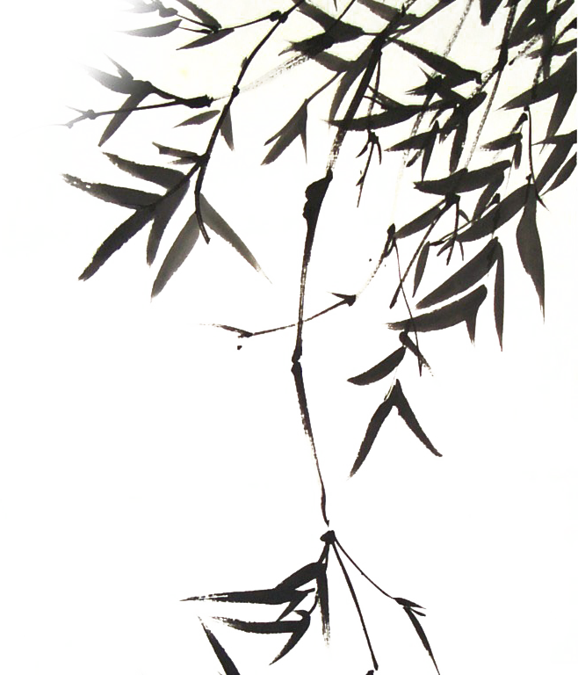
淡风论雅
文人墨客，清茶一杯，淡风论雅；芸芸众生，一茗在手，照样海阔天空。平易近人，宁静淡泊，雅俗共赏，这就是茶之性，茶之品。

Slide 23
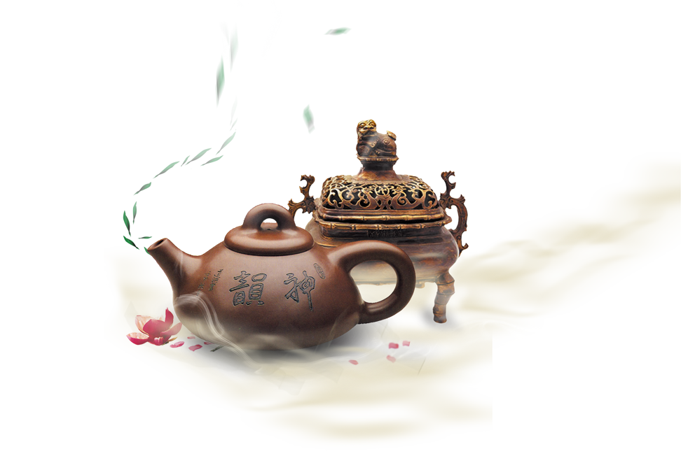
淡风论雅
文人墨客，清茶一杯，淡风论雅；芸芸众生，一茗在手，照样海阔天空。平易近人，宁静淡泊，雅俗共赏，这就是茶之性，茶之品。

Slide 24
肆
芸芸众生

Slide 25

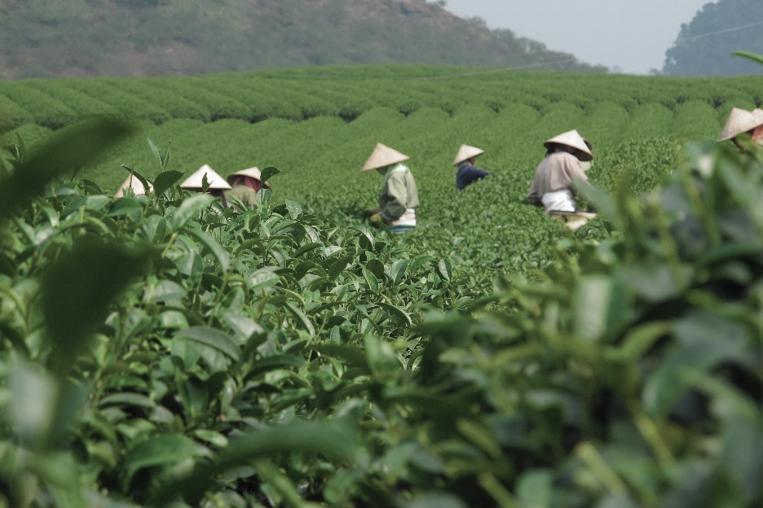
芸芸众生
文人墨客，清茶一杯，淡风论雅；芸芸众生，一茗在手，照样海阔天空。平易近人，宁静淡泊，雅俗共赏，这就是茶之性，茶之品。

Slide 26

芸芸众生
文人墨客，清茶一杯，淡风论雅；芸芸众生，一茗在手，照样海阔天空。平易近人，宁静淡泊，雅俗共赏，这就是茶之性，茶之品。

Slide 27

芸芸众生
文人墨客，清茶一杯，淡风论雅；芸芸众生，一茗在手，照样海阔天空。平易近人，宁静淡泊，雅俗共赏，这就是茶之性，茶之品。

Slide 28
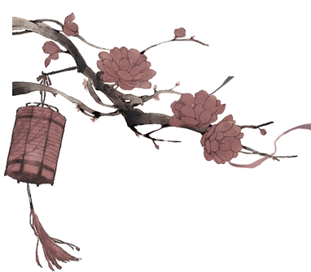

芸芸众生
文人墨客，清茶一杯，淡风论雅；芸芸众生，一茗在手，照样海阔天空。平易近人，宁静淡泊，雅俗共赏，这就是茶之性，茶之品。

Slide 29


未完待续
文人墨客，清茶一杯，淡风论雅；芸芸众生，一茗在手，照样海阔天空。平易近人，宁静淡泊，雅俗共赏，这就是茶之性，茶之品。

